Slide 1
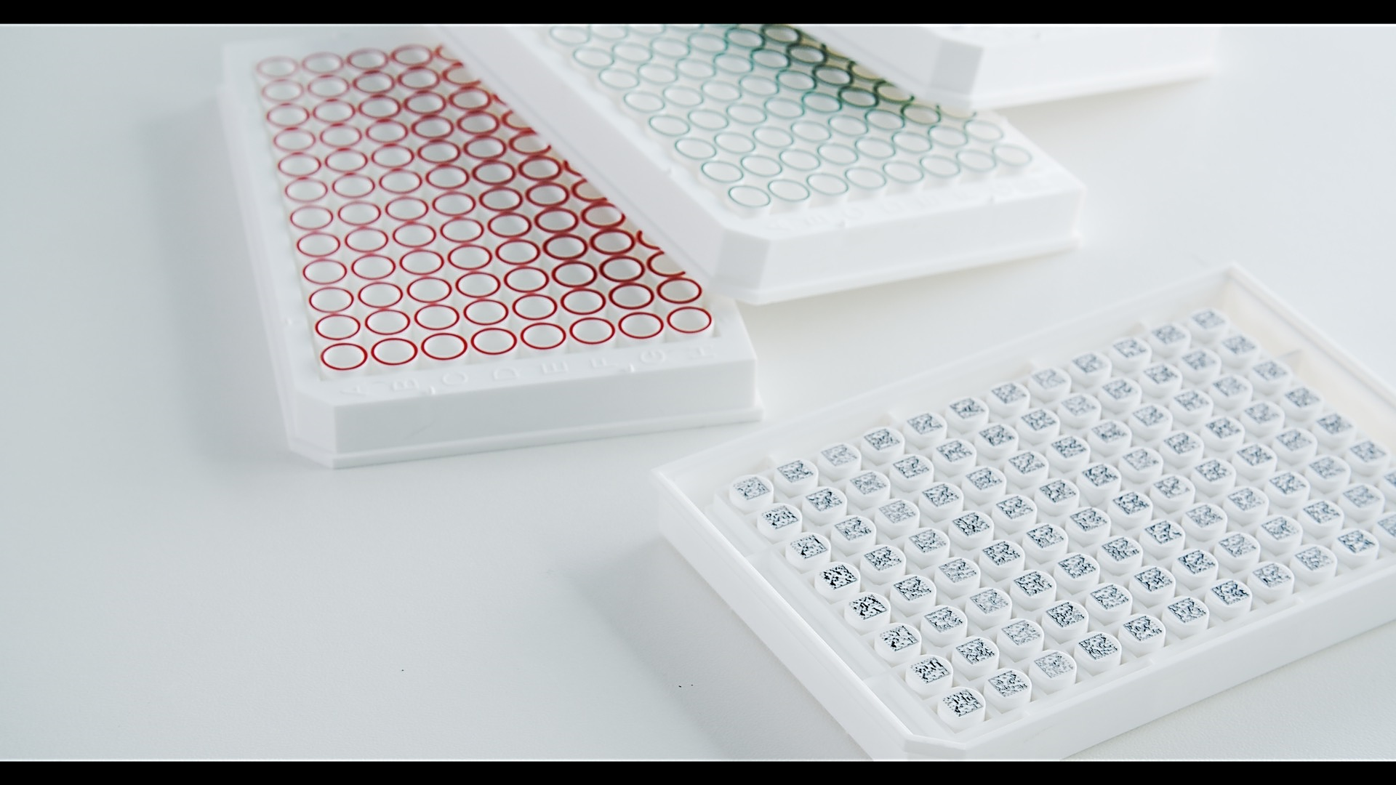
Microblot-Array (MBA)
Shrnutí, kalibrační data a nové produkty

Slide 2
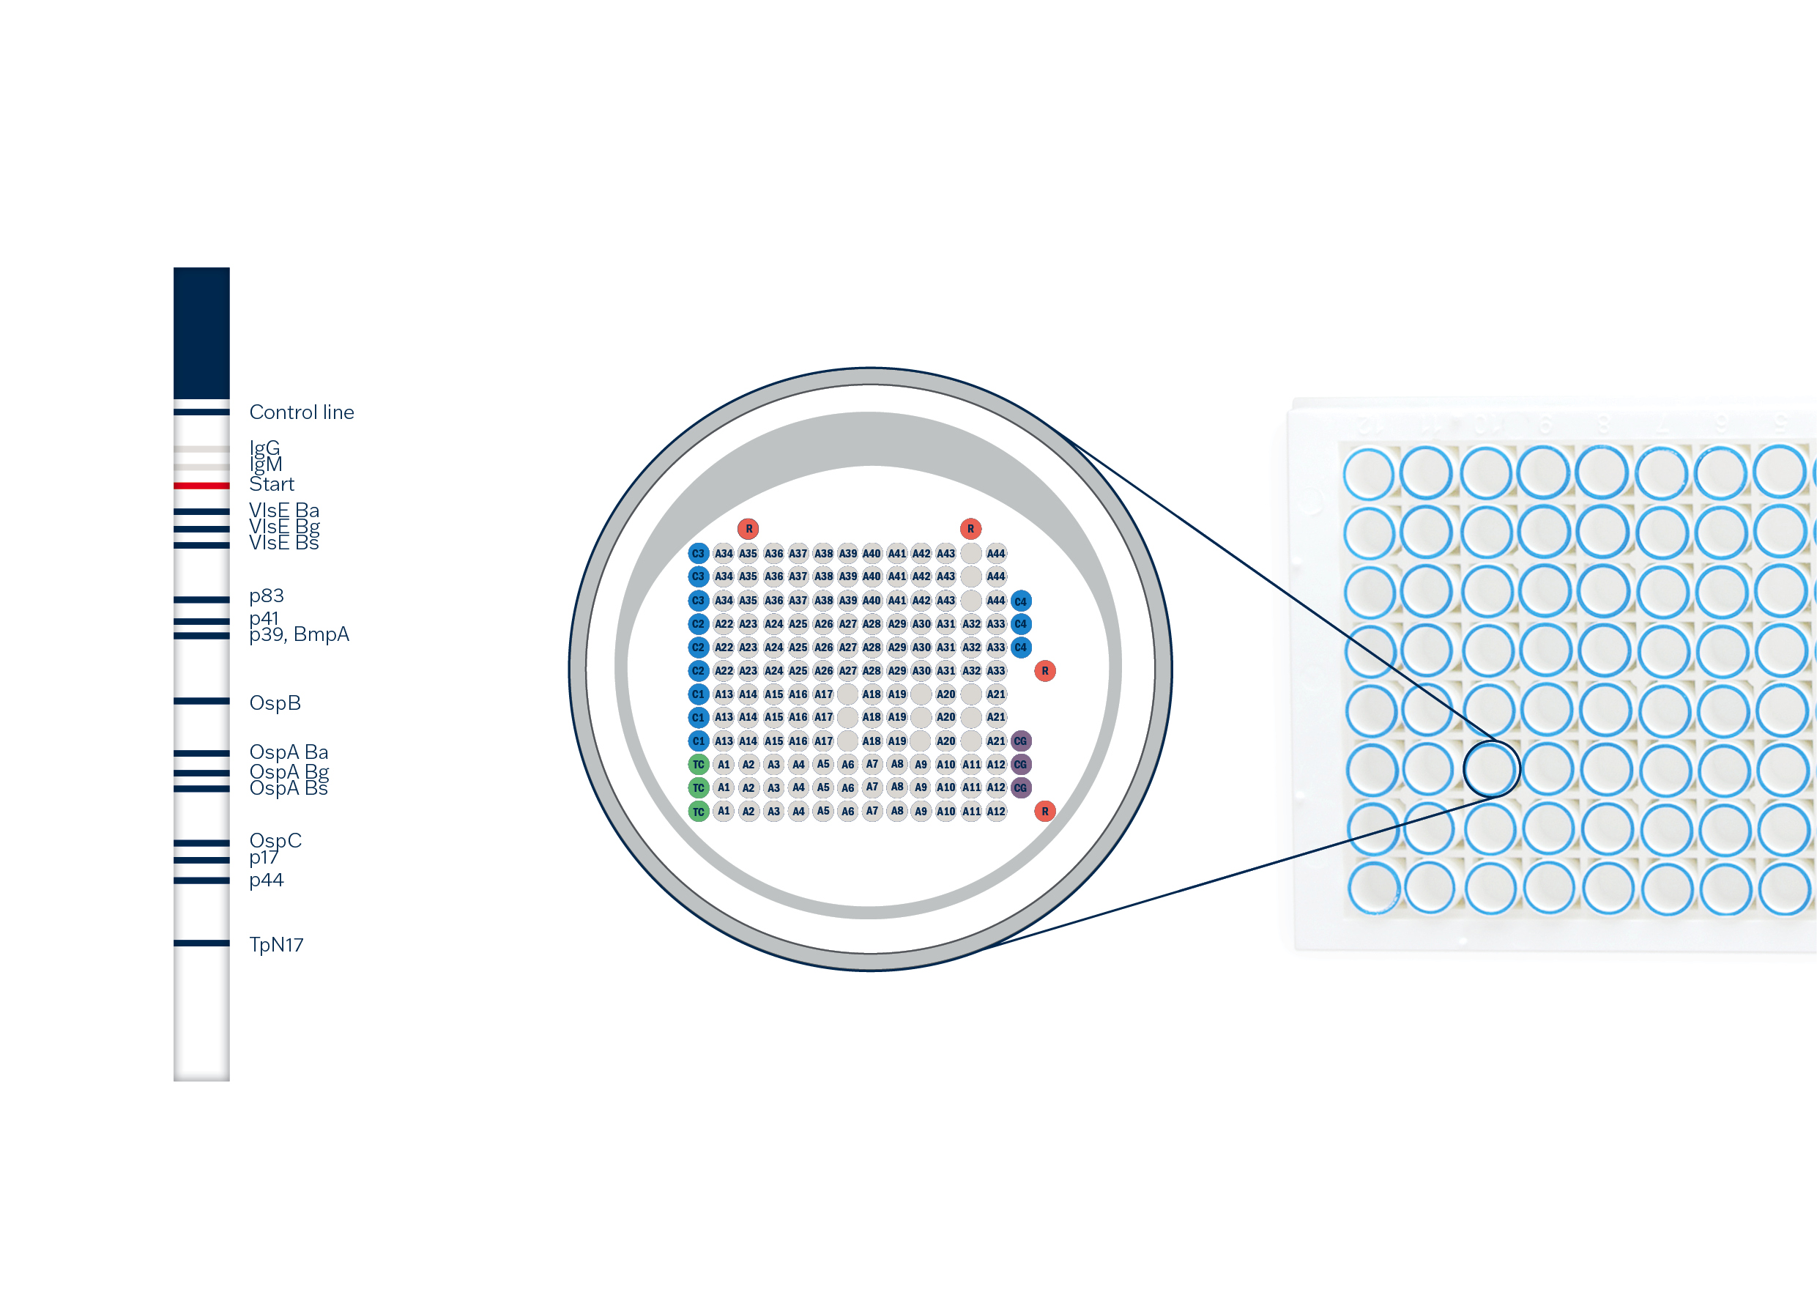
MBA - multiplexní diagnostika ve formátu MTD
Nová generace
BLOT-LINE |  | Microblot-Array
19 | Maximální kapacita antigenů | 44
22 | Maximální kapacita spotů/linií | 200
20 | Počet testů na soupravu | 96, nebo 48
30 µl | Spotřeba vzorku na test | 10 µl

Slide 3
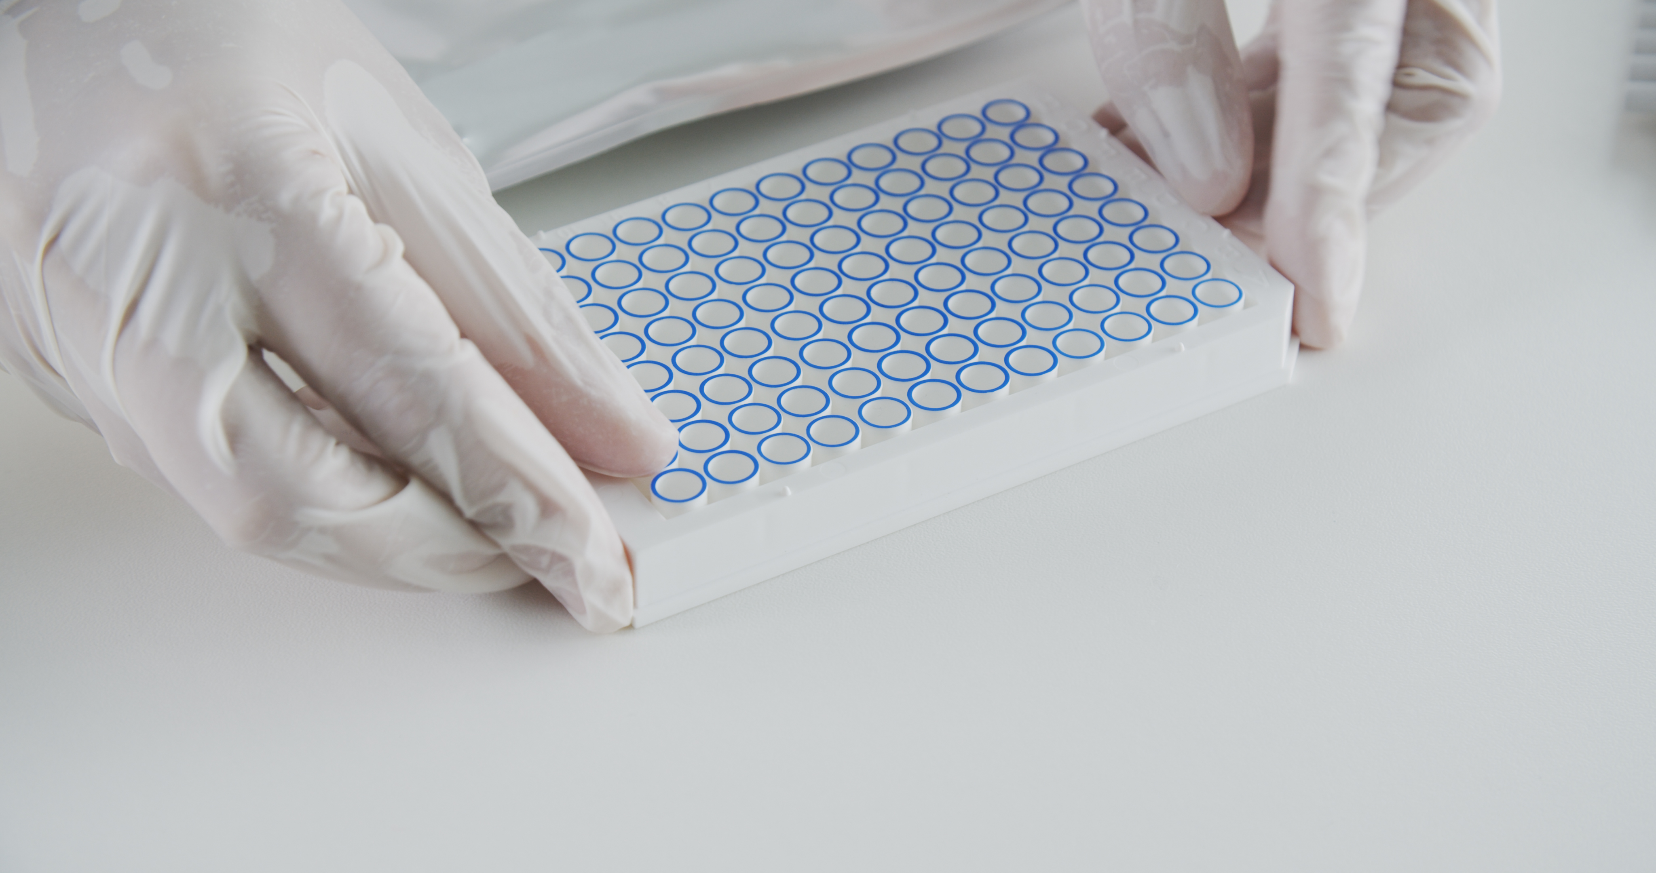
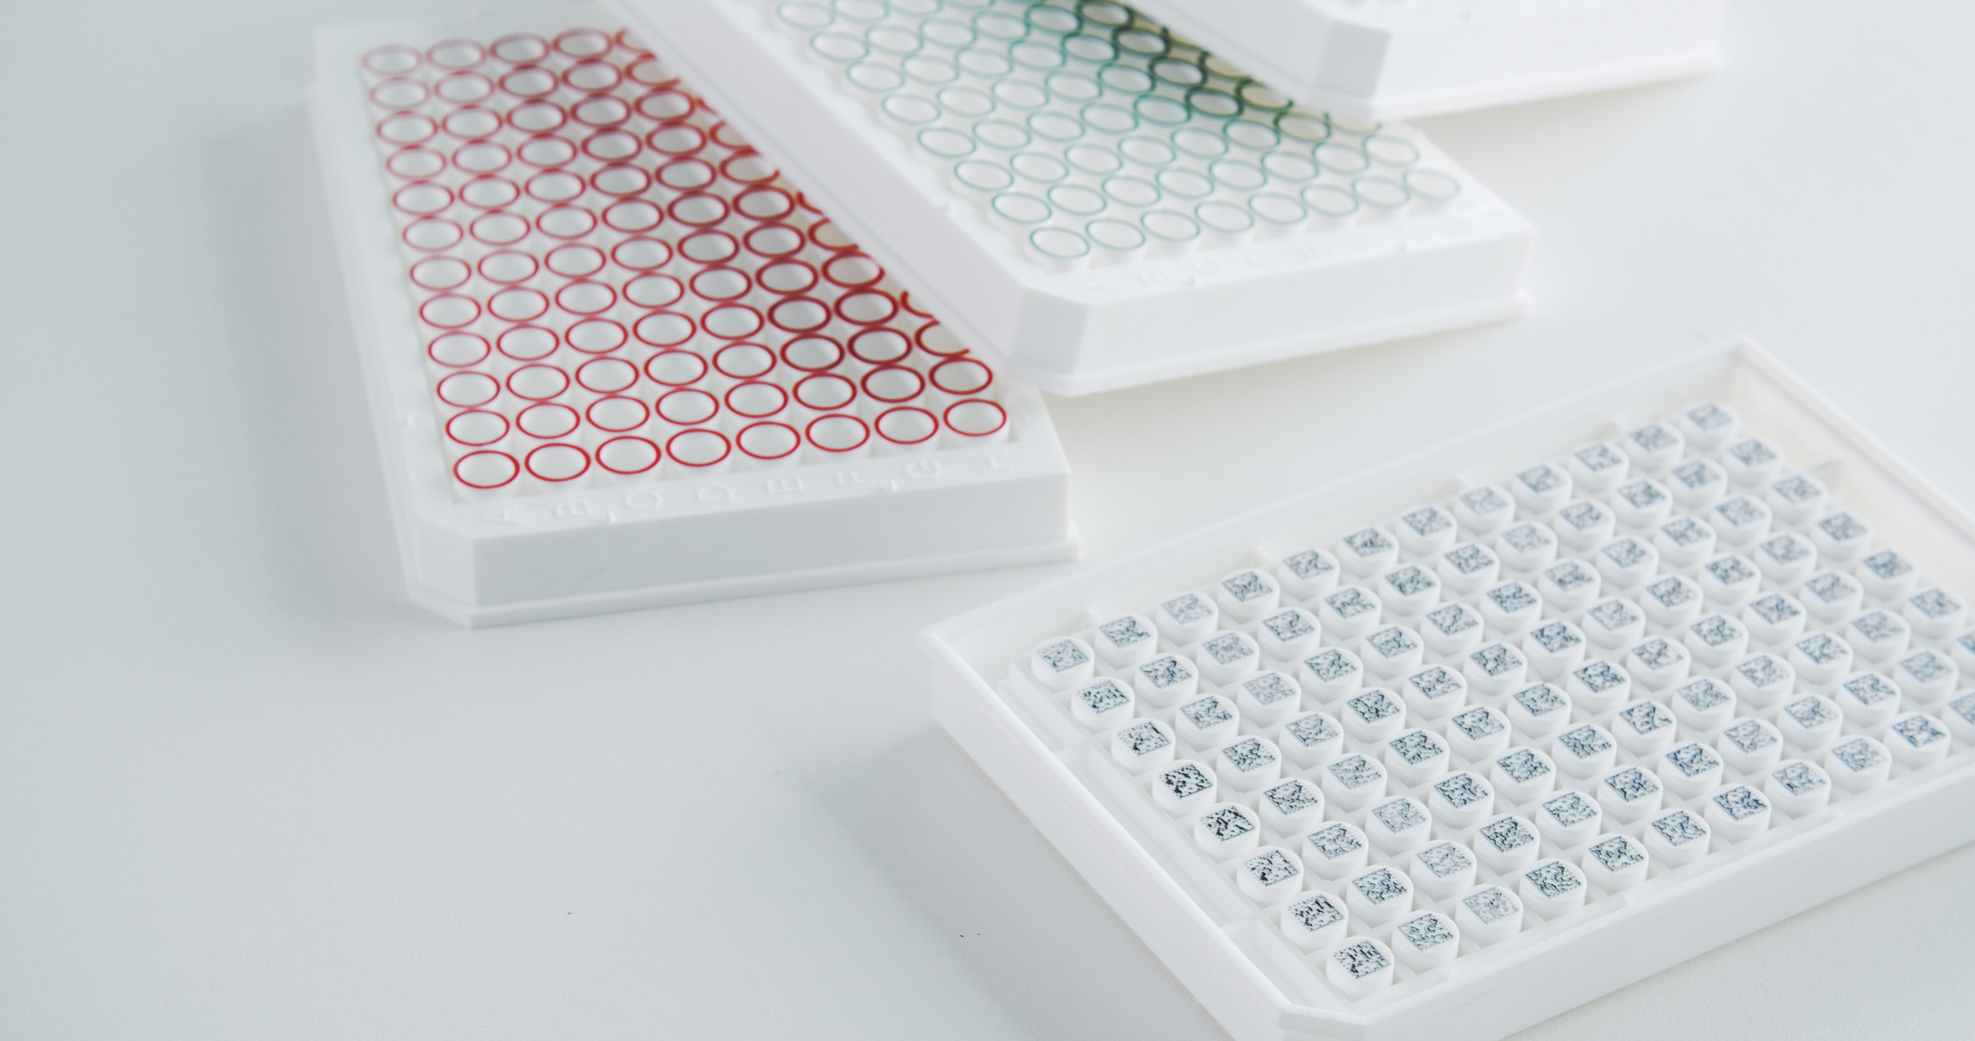
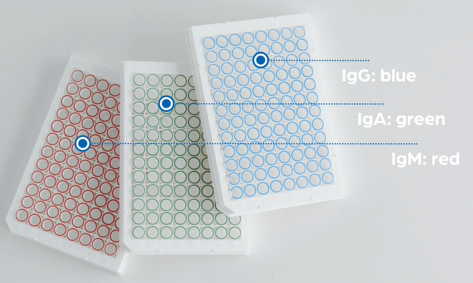

Druhá generace MTD

Slide 4
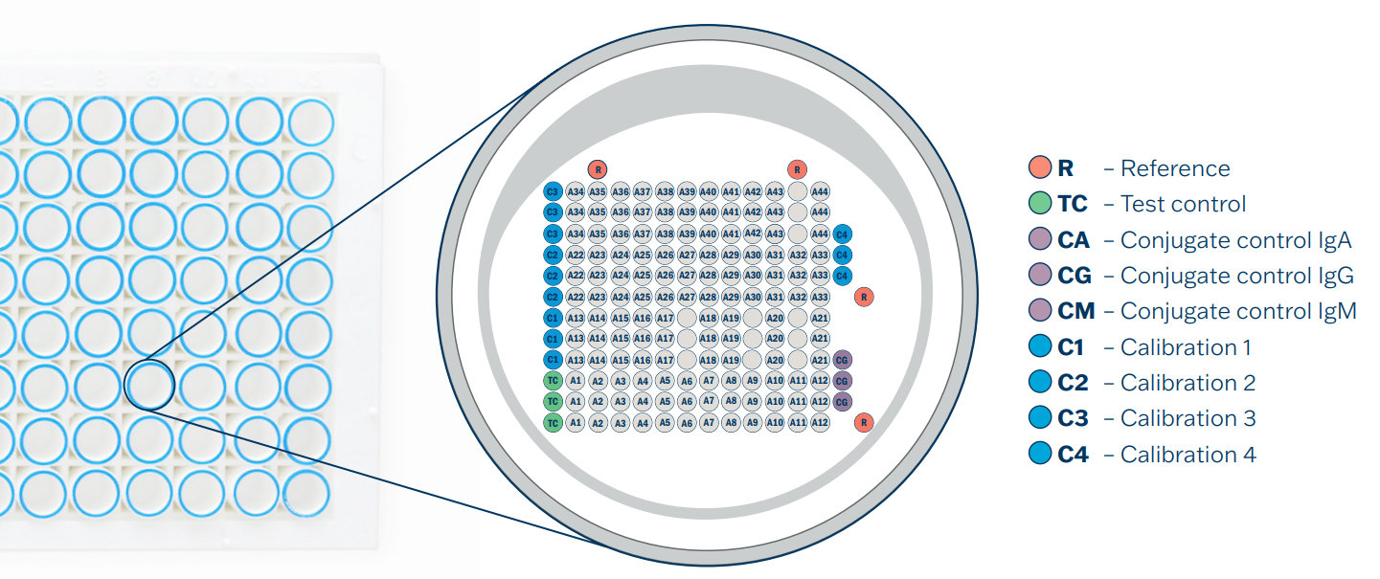
Design jamky

Slide 5
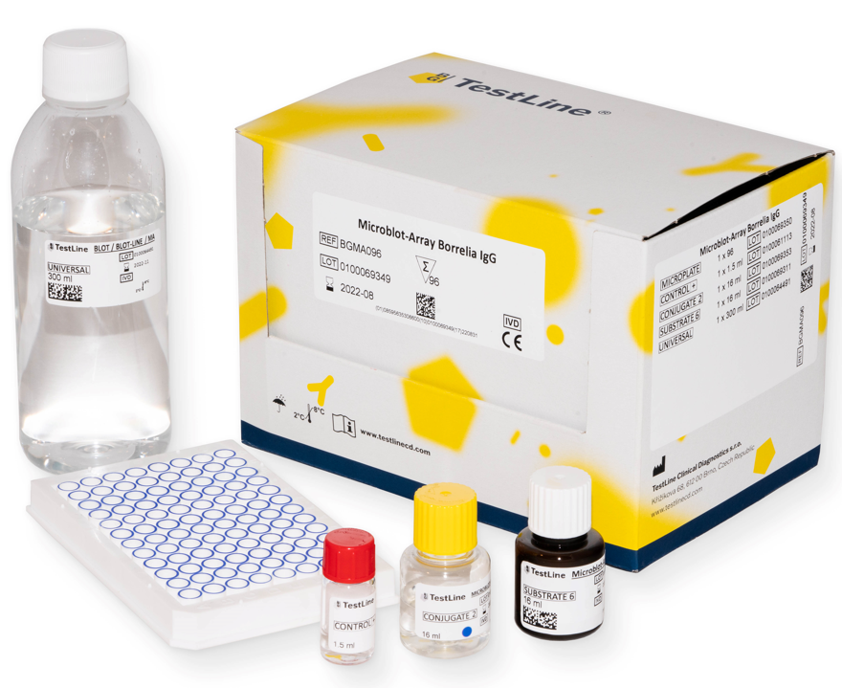
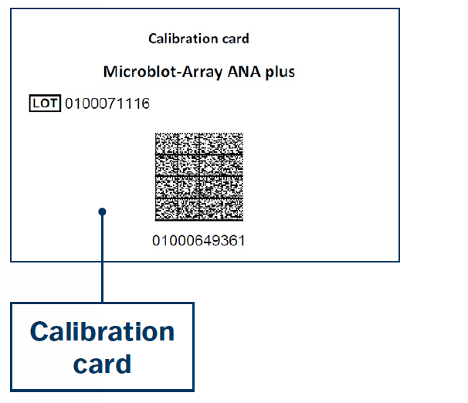
Microblot-Array souprava
Nově bude MBA souprava obsahovat kalibrační kartu
Univerzální roztok
EIA destička
Substrát
+ Kontrola
Konjugát
Kalibrační karta

Slide 6
KALIBRAČNÍ DATA - nová koncepce zpracování a vyhodnocení MBA souprav s identifikací šarže
Kalibrační data jednotlivých šarží přináší mnohé výhody
Zaměnitelnost konjugátu a substrátu
  Konjugát: záměna v rámci jednotlivé Ig třídy
  Substrát: záměna v rámci celého MBA portfolia
Sjednocení kritérií hodnocení výsledků pro všechny typy souprav a antigenů (hraniční zóna: 185-210)
Zefektivnění automatického zpracování souprav a využití odlamovatelných jamek
Redukce rizika kontaminace jednotlivých komponent

Slide 7
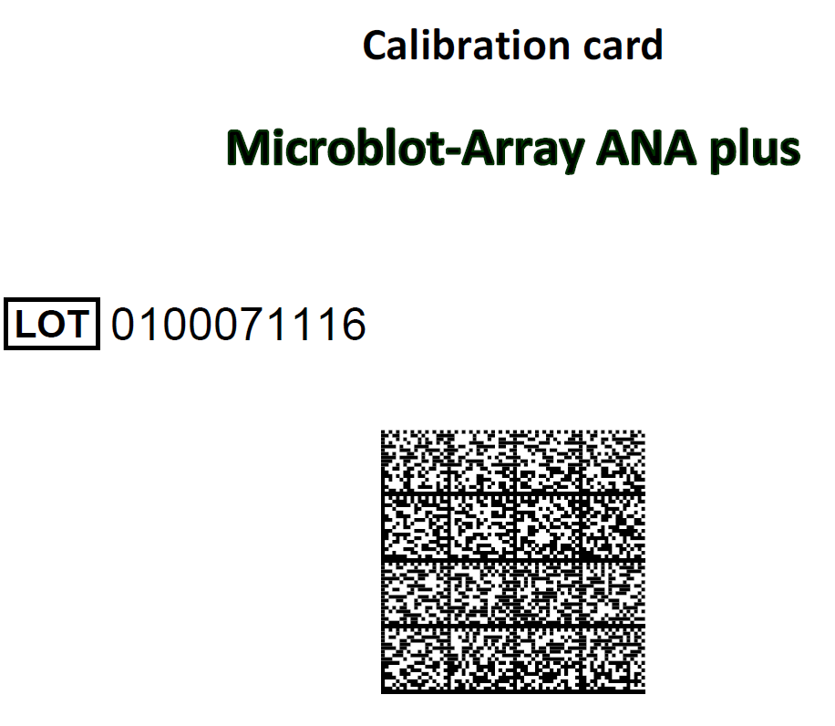
Jak budou načteny kalibrační data do SW?
QR kód
Pomocí QR kódu na spodní straně každé jamky, díky němuž u on-line připojeného PC dojde k automatickému načtení dat do MBA Software.
Kalibrační karta
Pomocí kalibrační karty, která se načtete pomocí čtečky. Pouze v případě, že PC není napojen na internet.
Kalibrační karta je součástí soupravy a je dostupná i na webu TL.

Slide 8

Infekční sérologie | Počet testů
MBA Borrelia IgG | 96
MBA Borrelia IgM | 96
MBA Borrelia afzelii IgG | 96
MBA Borrelia afzelii IgM | 96
MBA Borrelia b. sensu stricto IgG | 96
MBA Borrelia b. sensu stricto IgM | 96
MBA Borrelia garinii IgG | 96
MBA Borrelia garinii IgG | 96
MBA Chlamydia IgA | 96
MBA Chlamydia IgG | 96
MBA COVID-19 IgA | 96
MBA COVID-19 IgG | 96
MBA COVID-19 IgM | 96
MBA EBV IgA | 96
MBA EBV IgG | 96
MBA EBV IgM | 96
Dostupné soupravy
Imunologie | Počet testů
MBA ANA | 96
MBA ANA plus | 96

Slide 9
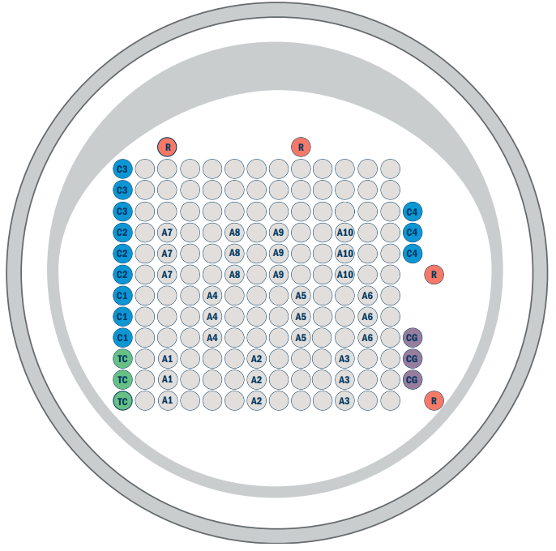
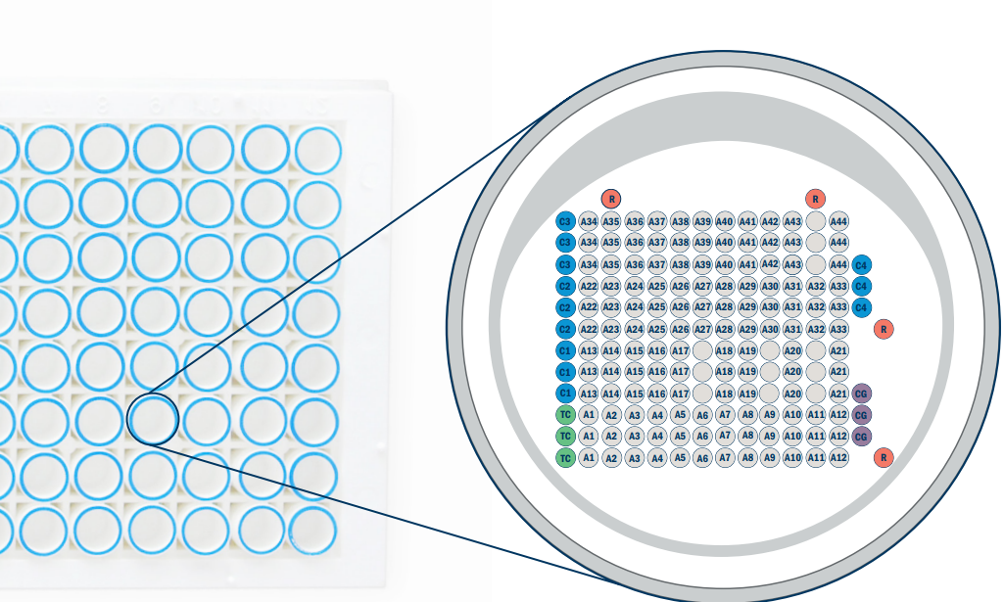
Microblot-Array COVID-19 - INOVACE
A1 - NP
A2 - RBD
A3 - Spike S1
A4 - Spike S2
A5 - Spike S1 α-variant
A6 - Spike S1 γ-variant
A7 - Spike S1 δ-variant
A8 - E
A9 - ACE2
A10 - PLpro
A11 - MERS-CoV S1
A12 - SARS-CoV Np
A13 - HCoV 229E Np
A14 - HCoV NL63 Np
Nově bude přidán hlavní
SARS-CoV-2 antigen
Nově budou přidané antigeny detekující různé mutace

Slide 10
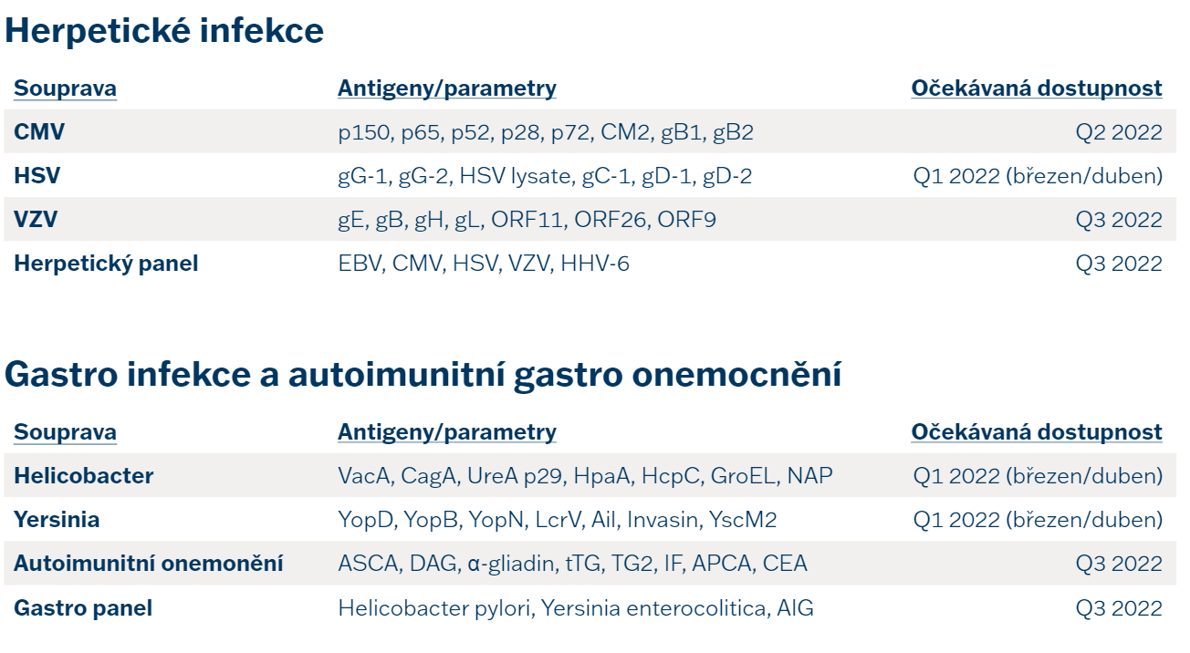
Nové kity 2022
Dostupné již brzy
Očekávaná dostupnost se může změnit.

Slide 11
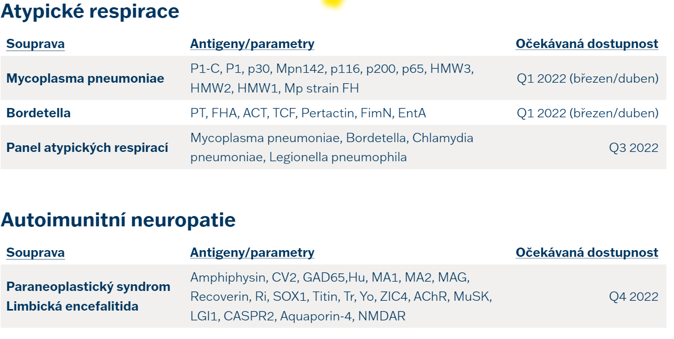
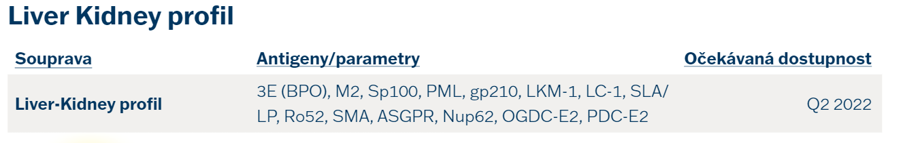
Nové kity 2022
Dostupné již brzy
Očekávaná dostupnost se může změnit, může dojít i k drobné změně antigenního složení.

Slide 12

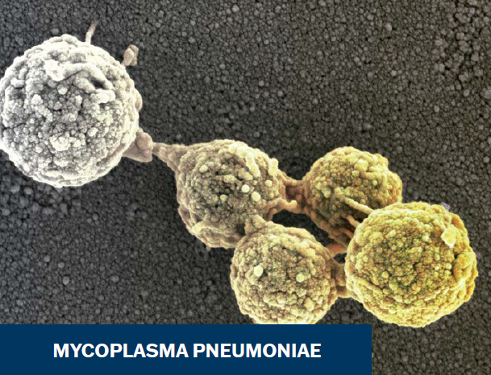

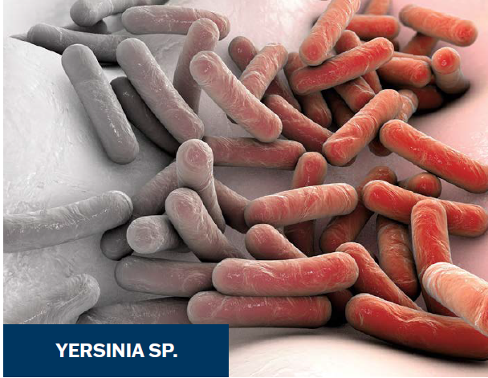
48 testů
48 testů
MBA Bordetella IgA
MBA Bordetella IgG
MBA Bordetella IgM
MBA Mycoplasma IgA
MBA Mycoplasma IgG
48 testů
48 testů
MBA Yersinia IgA
MBA Yersinia IgG
MBA Helicobacter IgA
MBA Helicobacter IgG

Slide 13

Contacts
TestLine Clinical Diagnostics s.r.o.
Křižíkova 188/68
612 00 Brno
Česká republika
www.testlinecd.com
Zuzana Petrickova
MBA product specialist
petrickova@testlinecd.com

